Slide 1
Law Auto Pilot
AI 기반 법규 개정 모니터링 솔루션
개정 법률 감지 / 분석 / 대응까지,
AI 기반 개정 법률 검지 및 부처별(직무별) 분석 솔루션
LIP Service Team
서영록 · 김진원 · 황기택

Slide 2

법규 개정 모니터링의 중요성
[문제정의]
컴플라이언스 차원에서 바라본 법규 모니터링의 필수성
현대 산업환경에서는 안전, 환경, 정보 보안 등 주요 직무 관련 법규와 조례 등이 빈번하게 개정되고 있으며, 그로 인한 기업의 내부 프로세스와 정책 변경 필요성이 빠르게 증가하는 추세!!
" 법규 변화를 신속하게 파악하지 못하면 기업은 법적 위험에 노출되고, 사업 운영 및 재무적 손실로 이어질 수 있습니다."
법적 위험 관리
선제적 대응 역량 확보
의사결정의 질 향상
법규 개정사항에 대한 미인식으로
의도치 않은 법규 위 반으로 기업 평판
손상 및 재정적 손실이 발생
법규 변화의 조기 파악을 통해
비즈니스 연속성 확보 및
법적 리스크 사전 예방
최신 법규 정보에 기반한 의사결정으로
보다 효율적인 전략 수립 및 리스크
관리로 기업의 수익성 향상에도 기여

Slide 3
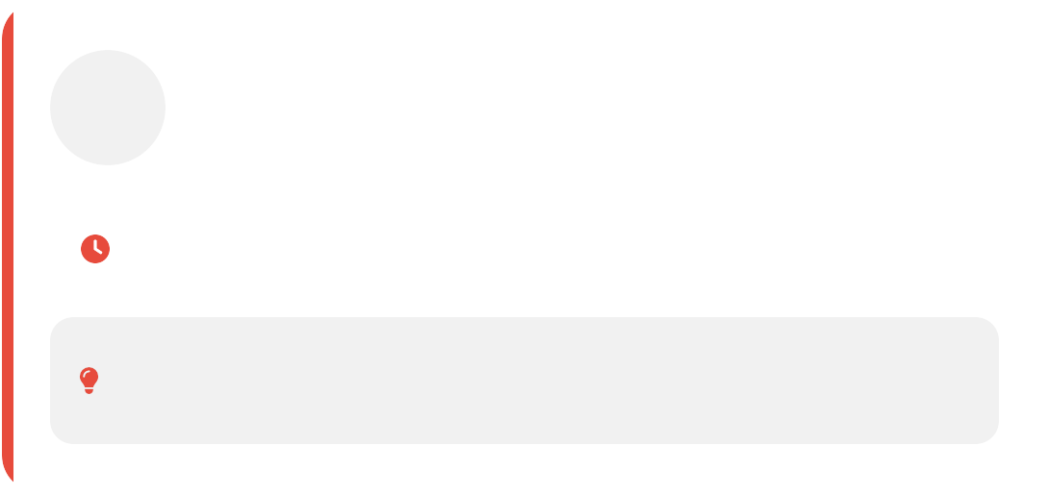
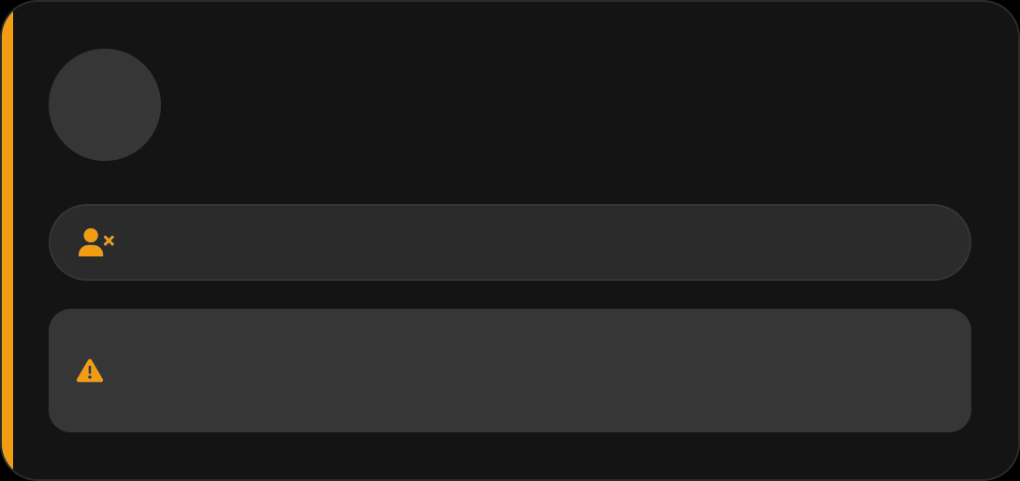




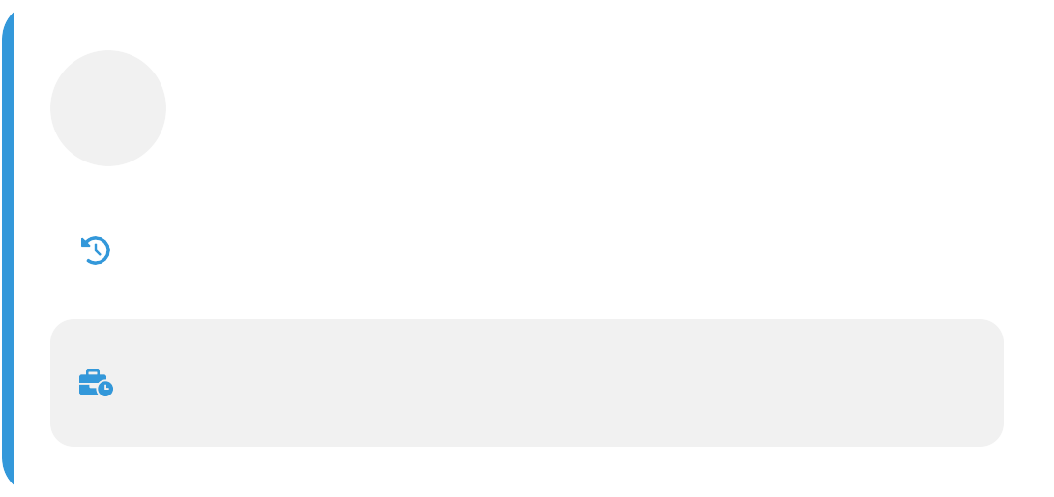
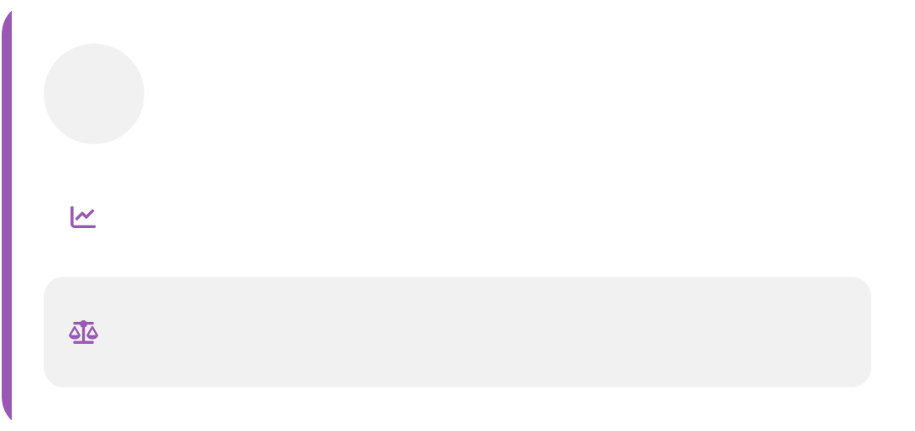



현행 법규 개정 모니터링의 한계점
컴플라이언스 위험을 높이는 4가지 주요 문제
[문제정의]
과도한 시간 소요
인적 오류 위험
월 평균 20시간+ 소요
수작업 기반 높은 오류율
법규명을 하나하나 직접 국가법령정보센터, 유관기관 홈페이지에서 검색하여 찾아야하기에 많은 시간이 소요
중요한 법적 변경사항 누락으로 컴플라이언스 리스크 발생 및 법적 제재 가능성 증가
정보 지연
인력 비효율
개정 정보 파악까지 2-3주 소요
고급 인력의 단순작업 투입
신속 대응 불가로 조직 전체의 법규 준수 위험 발생 및 시장 기회 손실 초래
법률 전문인력의 가치 있는 역량이 단순 작업에 낭비되어 고부가가치 업무 창출 제한

Slide 4










솔루션 개요 및 핵심 기술
AI 기반 법규 모니터링 자동화의 혁신적 기술력
[서비스 기능]
국가법령정보센터 등의 공신력 있는 데이터를 AI가 자동으로 수집·분석하여 법규 개정 정보를 실시간으로 감지하고 관련 직무에 맞춤형 알림 제공!
실시간 모니터링
실시간 법률 정보 크롤링으로
신속한 변경사항 감지
AI 지능형 분석
AI를 통한 개정 내용 및 사유에 대한 요약
및 후 속조치 분석
알림 제공
부서별 개정사항 및 후속조치
자동 알림 서비 스 제공
100%
90%
100%
법률 및 조례까지
국가법령정보센터 및 유관기관 법령정보 자동 크롤링
AI 분석 정확도
AI가 요약한 정보와 실제 국가법령정보센터 정보를 직접
비교하여 정 합성 판단
전문가 수준의 인사이트 제공
개정된 법규의 내용에 따라 업무 담당자가 수행해야 할
후속조치에 대 해 안내
핵심 기술을 통한 법규 모니터링 업무 자동화 및 컴플라이언스 리스크 사전 차단

Slide 5



핵심 성과
객관적 데이터로 입증된 성과
[서비스 기능]
업무 시간 단축
정확도 향상
85%
시간 절감
월 평균 20시간 → 3시간
전문 인력의 업무 효율성 극대화
95%
정확도
인적 오류 최소화
AI 알고리즘 기반 정확한 분석
검증 데이터
검증 데이터
환경그룹 업무 담당자 피드백 참고
100건+ 케이스 분석(AI 요약 자료와 직접 비교)
비용 절감 효과
대응 속도 향상
42%
비용 감소
연간 4,800만원 절감
인건비 및 법규위반 페널티 비용 절감
93%
시간 단축
2-3주 → 24시간 이내
법규 변경 인지부터 대응까지 속도 향상
검증 데이터
검증 데이터
법규 위반 비용 70% 감소
실시간 알림 시스템

Slide 6


참여 소감
LIP Service Team의 개발 과정 및 소감
[참여소감]
LIP Service Team(6조)
혁신의 순간을 함께하며
감사합니다

